Slide 1

Unidad Académica Profesional Tianguistenco
U. A. CIRCUITOS ELÉCTRICOS
CLASE 3.
Resistencias en CD.
Autor:
Dra. Irma Martínez Carrillo
Octubre 2016

Slide 2
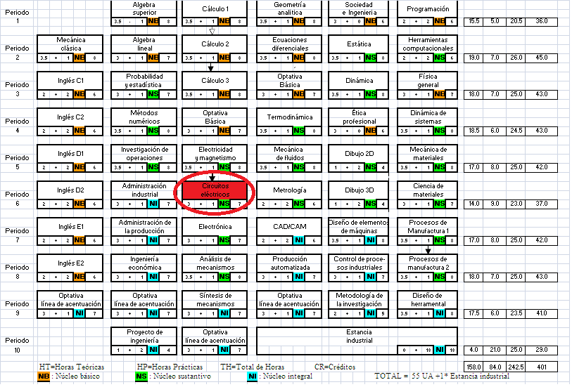
MAPA CURRICULAR

Slide 3
INDICE
Fuente de voltaje en c.d.
Divisor de Voltaje Resistivo
Divisor de Corriente Resistivo
Teorema de Superposición
Teorema de Thevenin
Teorema de Norton
Tarea

Slide 4
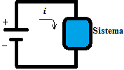
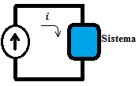
Fuente de voltaje en c.d.
Fuente de voltaje: se considera el voltaje constante ante cualquier perturbación del sistema:
Fuente de corriente: se considera la corriente constante ante cualquier perturbación del sistema:

Slide 5
Divisor de Voltaje Resistivo
Un divisor de voltaje resistivo es un arreglo en serie que divide la tensión de un circuito en una o más resistencias
V_{a}
R_{a}
V_{s}
R_{b}
I_{s}
V_{b}
Obtén la suma de V_{a} y V_{b} para comprobar las ecuaciones

Slide 6
Comprobación
Una forma de comprobar la igualdad consiste en sumar los voltajes V_{a} y V_{b} es decir

Slide 7
Ejercicio
Diseña un divisor de voltaje con las resistencias usadas en laboratorio (R₁=1kΩ, R₂=2.2kΩ y R₃=3.3kΩ)para obtener a la salida aproximadamente
a)
b)
c)

Slide 8
Respuesta
V_{a}
Caso | Ra | Rb
 | 1kΩ | 1kΩ
 | 1kΩ | 2.2kΩ
 | 1kΩ | 3.3kΩ
R_{a}
V_{s}
R_{b}
I_{s}
V_{b}

Slide 9
Divisor de Corriente Resistivo
Un divisor de corriente resistivo es un arreglo en paralelo que divide la corriente de un circuito entre una o más resistencias
I_{f}
I_{Rb}
I_{Ra}
I_{f}
R_{a}
R_{b}
Obtén la suma de I_{Ra} y I_{Rb} para comprobar las ecuaciones

Slide 10
Comprobación
Una forma de comprobar la igualdad consiste en sumar los voltajes V_{a} y V_{b} es decir

Slide 11




Teorema de Superposición
Una red con más de una fuente independiente se pueden analizar los efectos separados y después superponer los resultados:
Tipo de fuente | Símbolo | Remplazo
Voltaje |  | Corto circuito
Corriente |  | Circuito abierto

Slide 12
Resuelve el siguiente problema
Calcular la caída de voltaje en la resistencia R₂
R₁
R₃
V_{s}
R₂
I_{f}

Slide 13
Solución
VR₂ Se compone de dos voltajes:
proveniente de la fuente Vs
proveniente de la fuente I_{f}
R₁
R₃
V_{s}
VR₂
R₂
I_{f}

Slide 14
Obtención de
Se cambian las fuentes de corriente por circuitos abiertos
Como se observa en la figura con la obtención de I1 es posible es determinar el voltaje V1
R₁
R₃
V_{s}
R₂
I₁
I

Slide 15
Obtención de
Como no circula corriente por la otra sección de la malla se pude simplificar
Por lo que la corriente “I₁” que pasa por VR₂ proveniente de V_{s} se pude calcular usando el siguiente equivalente donde R_{E}=R₁+R₂
R₁
V_{s}
R₂
I₁
V_{s}
R_{E}
I₁

Slide 16
Obtención de
Una vez obtenido I1 es posible determinar el voltaje en VR2 como un divisor de voltaje
R₁
V_{s}
R₂
I_{s}

Slide 17
Obtención de
Se cambian las fuentes de voltaje por circuitos cerrados
R₁
R₃
R₁
R₃
V_{s}
R₂
R₂
I_{f}
I_{f}
R₃
I_{f}
R₁
R₂

Slide 18
Obtención de
Como se observa la corriente en I_{f} es la misma que circula por R₃ y
La corriente I_{f} se divide en las resistencias R1 y R2
I_{f}
R₃
I_{f}
R₁
R₂

Slide 19
Finalmente
Se realiza la suma de

Slide 20
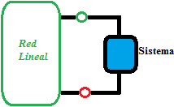
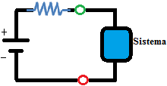
Teorema de Thevenin
Una red lineal puede remplazarse por una fuente de voltaje con una resistencia en serie

Slide 21
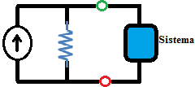
Teorema de Norton
Una red lineal puede remplazarse por una fuente de corriente con una resistencia en paralelo

Slide 22
Obtén el Equivalente de equivalente de Thevenin en Rx
1,2,3,4,5,7,9,10,11,16,21
R₁
R₃
V_{s}
R₂
R_{x}

Slide 23
Solución
Desacoplamos R_{x}
R₁
R₃
V_{s}
R₂
R_{x}

Slide 24
Solución obtención de la R_{Th}
R₁
R₃
R₂
R_{TH}

Slide 25
Solución obtención de la V_{Th}
R₁
R₃
V_{s}
R₂
I
I
R₁
V_{s}
R₂
I_{s}

Slide 26
Finalmente
R_{Th}
V_{Th}
R_{x}

Slide 27
Tarea
a) Diseña un divisor de voltaje con una resistencia fija de R_{f}=10kΩ y una variable R_{v}=10 kΩ para obtener a la salida exactamente
a)
b)
c)

Slide 28
Tarea
b) Obtén el equivalente de Norton del ejercicio donde R₁=1kΩ, R₂=2.2kΩ y R₃=3.3kΩ , y V_{s}=5v
R₁
R₃
V_{s}
R₂
R_{x}

Slide 29
Equivalente de Norton
R_{x}
I_{N}
R_{N}

Slide 30
BIBLIOGRAFIA
Richard C. Dorf, James A. Svoboda, Circuitos eléctricos, México Alfaomega, c2011, ISBN: 9786077072324
James W. Nilsson, Susan A. Riedel, Circuitos eléctricos , Madrid Pearson Educación, 2005, ISBN: 9788420544588.
Mahmood Nahvi, Joseph A. Edminister, Circuitos eléctricos y electrónicos, Madrid McGraw-Hill, c2005, ISBN: 8448145437.
William H. Hayt, Jack E. Kemmerly, Steven M, Análisis de circuitos en ingeniería, McGraw-Hill Interamericana, c2007, ISBN: 9789701061077.
Robert L. Boylestad, Análisis introductorio de circuitos, México : Trillas, 1995, ISBN: 978968245188.
Básica
1. William H. Hayt, Jr and Jack E. Kemmerly “Análisis de circuitos en Ingeniería “ McGraw-Hill, 2003
2. James W. Nilsson and Susan A. Riedel “Circuitos Eléctricos”, Prentice Hall 2005
3. Dorf Richard C., “Circuitos Eléctricos: Introducción al análisis y diseño”, Alfaomega 2000
Complementaria.
4.WOLF, Stanley “Guía para Mediciones Electrónicas y Prácticas de Laboratorio” Prentice-Hall
Hispanoamericana México, 1980
5.Nilsson Riedel, “Circuitos Electricos”, Prentice Hall, 2005
6. Jorge Raul Villaseñor Gomez, “Circuitos Electricos y Electronicos: Fundamentos y Tecnicas para su
Analisis”, Prentice Hall, 2010

